Slide 1
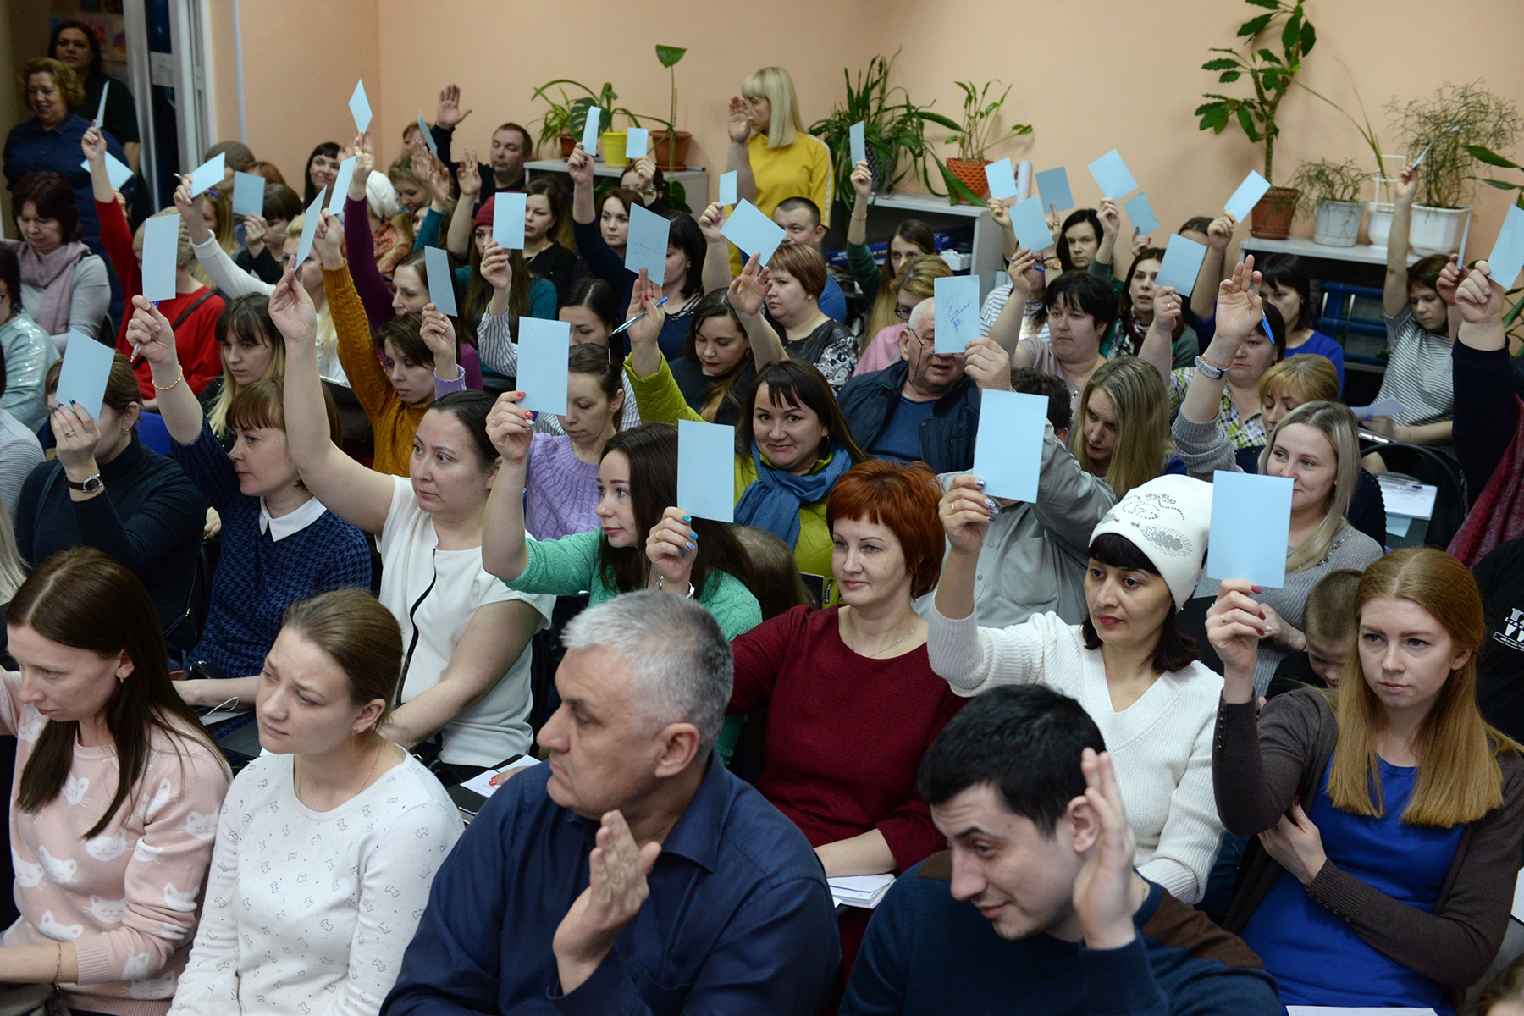
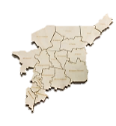
ОРГАНИЗАЦИЯ И ПРОВЕДЕНИЕ СОБРАНИЙ ГРАЖДАН
В РАМКАХ НБ-2021
РЕСПУБЛИКА КОМИ
Сыктывкар

Slide 2
План семинара
1. Методические рекомендации по реализации I этапа проекта «Народный бюджет» 2020-2021 гг.
2. Новое в проекте «Народный бюджет» (обзор изменений, внесенных в Постановление № 252 в 21.01.2020г.).
3. Вопрос-ответ.
Notes:
Вопросы, поступившие от МО, напарямую касающиеся темы ВКС, будут озвучены в рамках доклада, на остальные отвечу после.

Slide 3
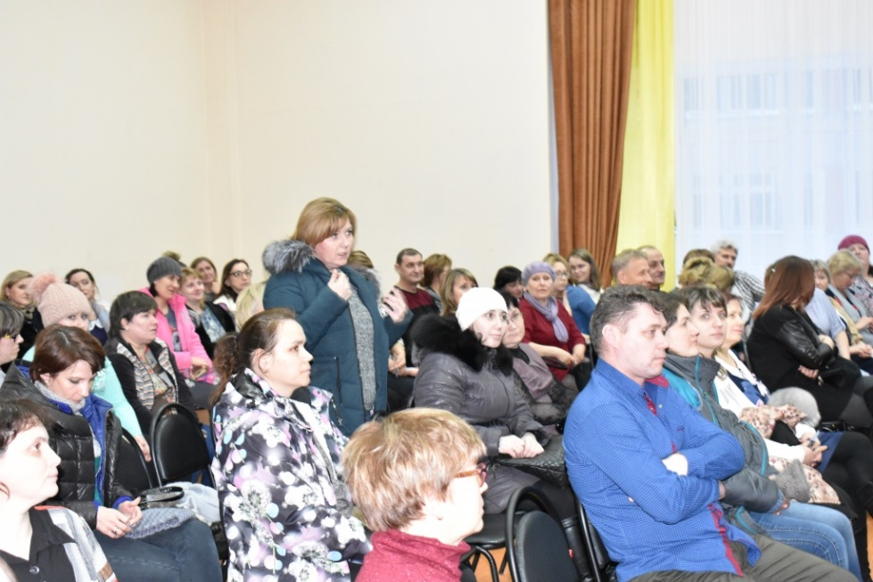
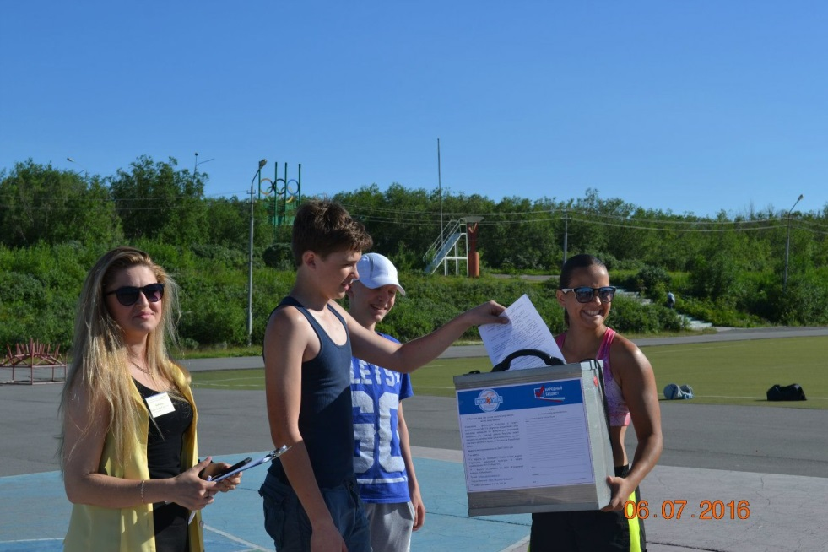
Цели первого этапа «Народного бюджета-2021»
Цели:
- обсуждение на очном собрании предварительно проработанных инициатив;
- вовлечение в этот процесс максимального числа жителей;
- определение формы участия граждан и/или предпринимателей.
ЕМВА
ВОРКУТА

Slide 4
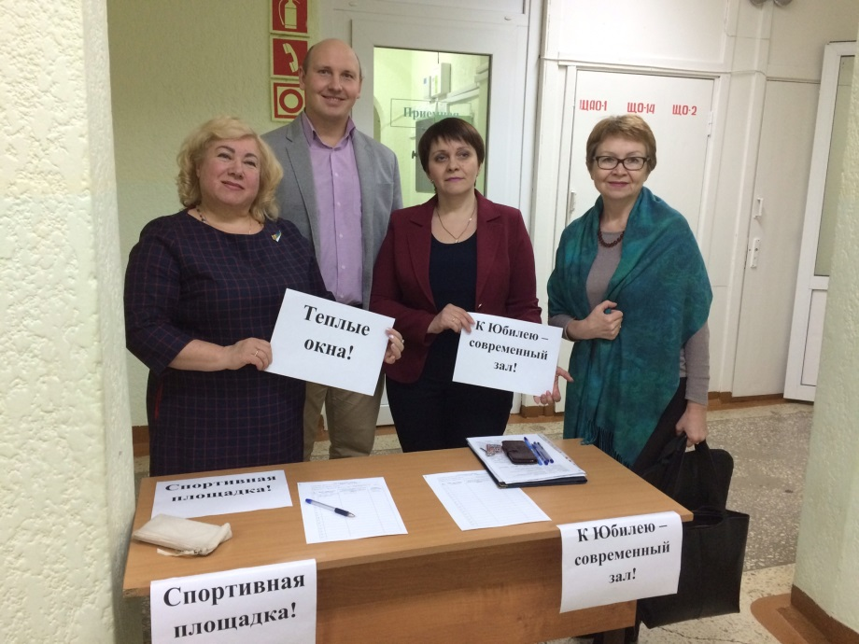
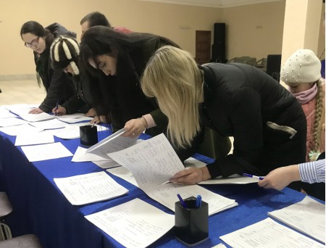
И самое главное!
Протоколами собраний, сбором подписей, формированием перечней проектов Вы занимаетесь ТОЛЬКО в рамках I-го этапа.
Ни летом, ни в ноябре накануне отбора – а исключительно в отведенные для этого сроки!
СЫКТЫВКАР
ВУКТЫЛ

Slide 5
Механизм реализации ЭТАПА СОБРАНИЙ
График собраний
Информирование жителей
!
Уже сейчас
05.02
?
Утверждение перечней проектов
Проведение собраний
До 25 апреля
До 1 мая
Направить
в УМСУ
До 15 мая (перечни,
реестры подписей)
В течение 3 дней
(протоколы, фото, ссылки)
Notes:
МО ГО «Сыктывкар», «Ухта», МО МР «Сосногорск», «Корткеросский», «Прилузский», «Сысольский», «Сыктывдинский», «Усть-Куломский» обеспечить участие в заседании комиссии по утверждению перечней представителя Проектного центра инициативного бюджетирования.
А также МО МР «Ижемский», «Княжпогостский», «Троицко-Печорский» как пилотники по проекту «Бюджет и МЫ!».
Итоговые реестры подписей по каждому предложенному проекту даем возможность доработать, дособирать до 15 мая.
ВОПРОС ГО «ИНТА»: Сбор подписей граждан в поддержку народного проекта может быть только ДО собрания или возможен сбор подписей и после него?
ОТВЕТ: Установлена норма: В случае проведения органом местного самоуправления анкетирования, опроса или выявления мнения граждан в иных формах, прилагаются результаты проведенного анкетирования, опроса, выявления мнения граждан в иных формах. Нет ни слова о сроках сбора подписей. Можно и до собрания и после. Но настраиваю на то, что исключительно в рамках I этапа.

Slide 6
Информирование жителей: задачи
1. Информирование жителей о возможности участия в НБ
2. Изучение общественного мнения - сбор информации от жителей о местных проблемах/возможностях
3. Обеспечение эффективности собрания (участие максимального количества жителей для повышения правомочности и легитимности итоговых решений)
4. Подготовка к проведению собрания
Самый весомый % подготовки!!!
Нужно задействовать все каналы информирования и расшевелить население
Notes:
Итак, сейчас вы должны приступить к информированию жителей!

Slide 7
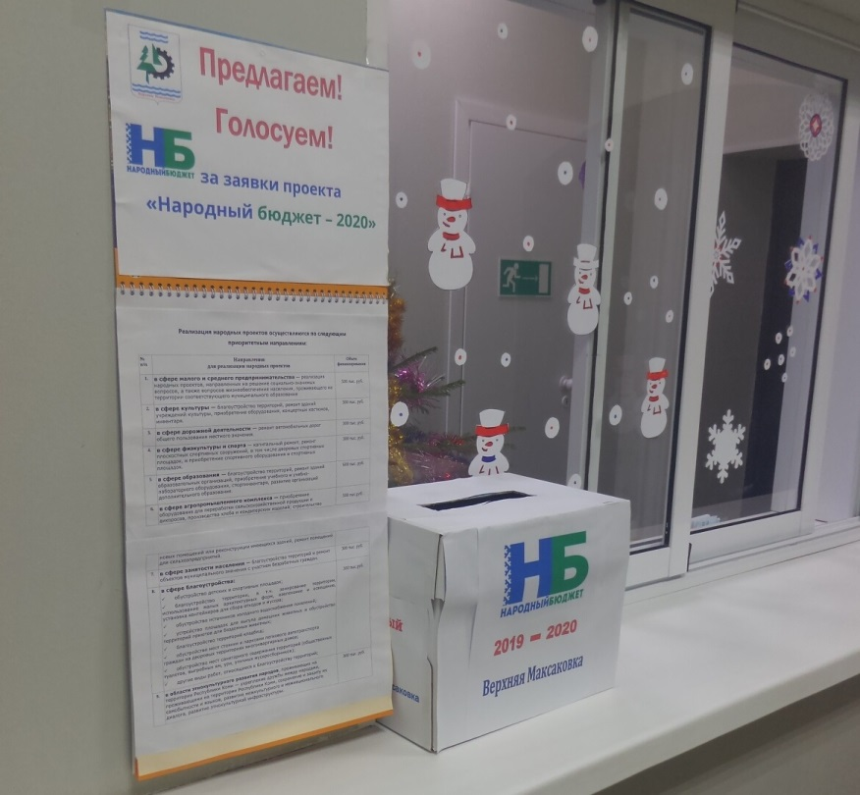
В какой форме информировать жителей?
Официальный сайт администрации МО, социальные сети, иные сайты
СМИ (муниципальные газеты, ТВ)
Информационные стенды администрации
(ПЦ – ШАБЛОН ОБЪЯВЛЕНИЯ)
Объявления в местах массового посещения
(ДК, магазины, библиотеки, ФАПы, больницы и т.д.)
Личные контакты / подомовой обход
Телефон
Контакты с руководителями организаций и
предпринимателями
Информационные листовки / опросные листы /
анкетирование
Привлечение ЛОМов, депутатов, общественных
организаций, ТОС, старост, активистов
СЫКТЫВКАР, пгт. Верхняя Максаковка

Slide 8
В какой форме информировать жителей?
Все информирование должно проходить с использованием официального логотипа НБ
Notes:
Все информирование должно проходить с использованием официального логотипа НБ

Slide 9
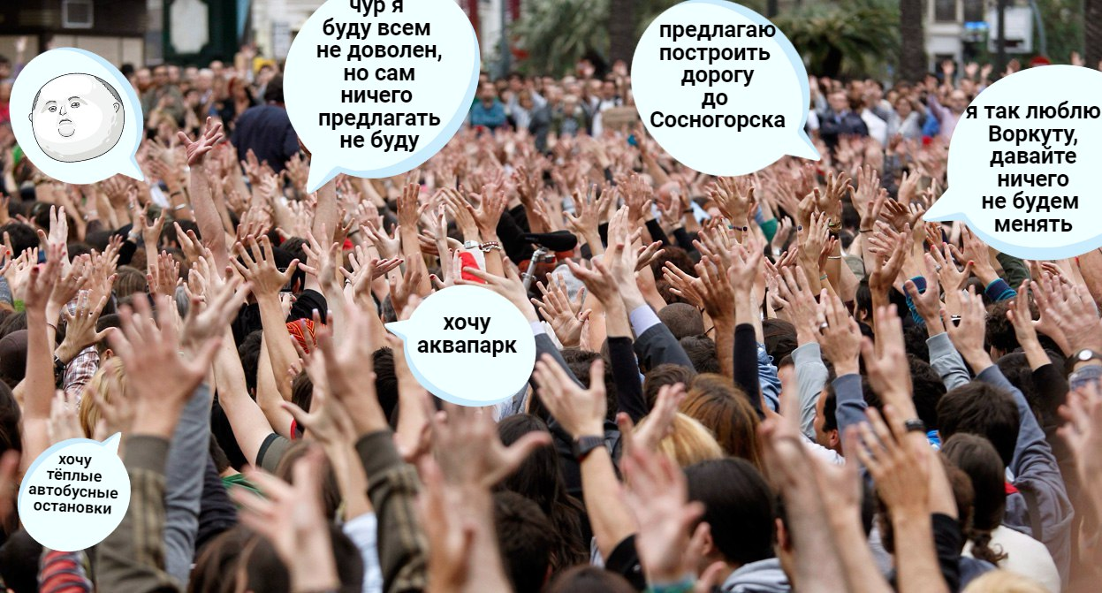
В какой форме информировать жителей?
Учиться использовать новое!
Notes:
Какие методы информирования использовать, в любом случае решать вам на местах, но надо учиться использовать новое, если старые способы не принесли должного результата.

Slide 10
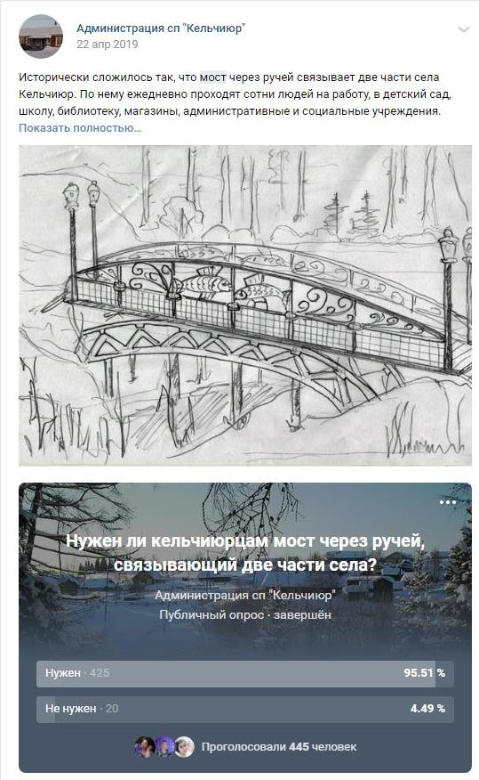
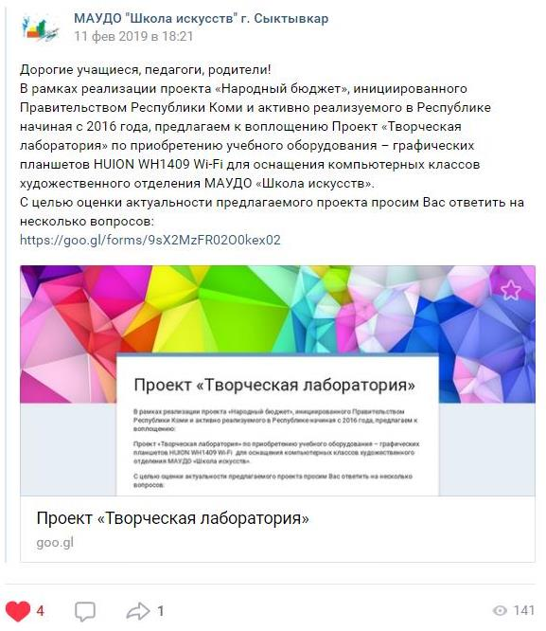
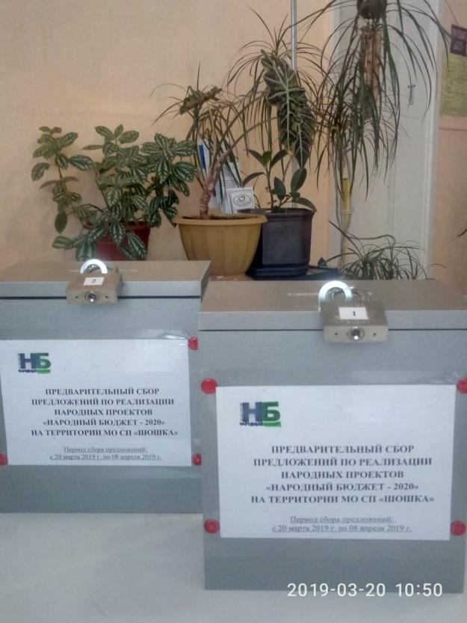
В какой форме информировать жителей?
ИЖЕМСКИЙ
СЫКТЫВДИНСКИЙ
СЫКТЫВКАР
Notes:
Примеры информирования в рамках собраний 2019 года

Slide 11
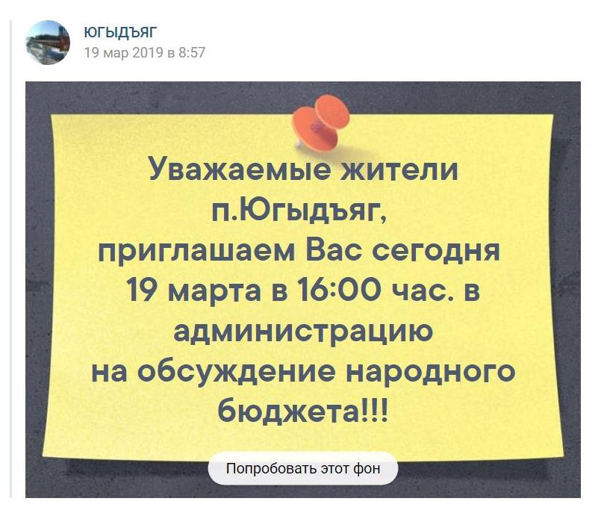
О чём информировать?
- Формы участия населения в НБ (предложение своего проекта, обсуждение, голосование, финансовый и материально-технический вклад, инициативная группа, подготовка заявки, общественный контроль за реализацией)
Почему жителям выгодно участие в
НБ (решение каких проблем возможно?
какие проблемы уже решили?)
Зачем нужен вклад жителей и
предпринимателей («свой» объект,
причастность + повышение шансов на
победу)
Дата, время и место проведения
собрания
Задачи собрания (отбор приоритетных
проектов)
Этапы и сроки реализации НБ
Notes:
Судя по объявлениям, размещенным в Интернете, у нас пока превалирует информация о дате и месте проведения собрания.

Slide 12
Подготовка собрания?
БЕЗУСЛОВНО!
Как изучить общественное мнение (ОМ)?
Нужна ли предварительная оценка возможных проектов?
- Предварительные собрания (по месту жительства, в трудовых коллективах, общественных организациях…)
- Предварительные опросы и сбор предложений («чемоданчики НБ», анкетирование, интервью, на сайтах, в соцсетях…)
- Творческие конкурсы (детские рисунки, макеты, электронные презентации и пр.)
- Сформировать перечень проблем/ проектов по результатам изучения ОМ;
- Оценить соответствие проектов направлениям НБ, полномочиям МО;
- Убедиться, что объекты находятся в муниципальной собственности;
- Определить объем требуемого финансирования;
- Определить реалистичность реализации проектов (приемлемые технические решения с учетом состояния объектов, объем и стоимость работ, сроки);
- Изучить возможность решить проблему в рамках других проектов / программ;
- Оценить возможность функционирования объекта на долгосрочный период.
Notes:
В рамках подготовки очного собрания организатор мероприятия совместно с администрацией ГО/МР должен предпринять следующие мероприятия:
1. Изучить общественное мнение, т.е. собрать информацию от жителей о местных проблемах/возможностях. Способы: ….
2. Провести предварительную оценку проектов. Большая часть ошибок связана с тем, что зачастую вами не проводится эта оценка. Ее проведение избавит вас от ошибок и от того, что вы подарите ложные надежды жителям на реализацию поддержанных ими проектов. В чем заключается предварительная оценка? …
Примеры несоответствия направлению по проектам 2020 года:
В сфере спорта – заявляются проекты по приобретению спортинвентаря (лыж), обустройству детских игровых площадок.
В сфере культуры – по строительству места пребывания туристов (гостевого дома), благоустройство памятного камня и т.д.
Пример отсутствия просчета финансирования и реалистичности реализации проектов: В 2019 году проект прошел отбор на сумму из респ.бюджета даже не максимальную 238,0 по строительству скважины. Было подписано соглашение с министерством. Но когда глава поселения приступил к поиску подрядчика, выяснилось, что вода залегает в разы глубже, чем ожидали, хотя соответственные расчеты специализированные организации делали уже несколько лет назад. На момент проведения собрания и подготовки проекта глава не уделил должного внимания определению реалистичности реализации проекта в пределах заявленной сметы (чуть меньше 300,0). В результате переговоров со спец.организациями выяснилось, что требуется более 1,0 млн. В итоге – отказ от проекта в июле месяце, когда на следующий проект просто нет времени для реализации, и негатив от жителей, т.к. уже собран от них финансовый вклад более 16,0 тыс.руб. Этот пример, который отрицательно бьем как по авторитету местной власти, так и по проекту в целом.
Еще что касается, проработки решения вопросаов в рамках других проектов или программ. Если честно мне очень жалко, когда я вижу проекты по обустройству игровых площадок в рамках НБ. Потому что есть иные возможности это сделать: через те же ТОСы или программу Минсельхоза по благоустройству сельских территорий. В этом случае, я думаю, надо подумать, как грамотно распределить ресурсы: потому что в рамках направления благоустройства можно решать другие наиболее значимые вопросы, как модернизация освещения, например, которые вам позволят экономить бюджетные деньги и выделять их на что-то другое.

Slide 13
Оформление документов по итогам собрания
1. Протокол собрания
2. Реестр подписей в поддержку проекта в рамках проведенного собрания:
Для каждого проекта отдельно!
НЕ лист регистрации!
3. Результаты анкетирования, опроса, выявления мнения граждан в иных формах с целью сбора дополнительных подписей:
По форме реестра подписей
Справка от инициативной группы, которая занималась сбором подписей (сроки проведения, каким способом, сколько жителей охвачено, сколько подписей в поддержку, какой финансовый вклад)
4. Фото качественное (обязательно!) и видеосъёмка (по возможности)
Notes:
Далее – следует непосредственно проведение собрания. Вам в методических рекомендациях направлены образцы протокола и реестра. Обращаю внимание: это рекомендуемая форма, в ней содержатся основные вопросы, которые должны быть отражены в ходе собрания.
Часто возникают вопросы по оформлению этих документов. И сейчас в рамках отбора 2020 г. у некоторых министерств появлялись замечания по оформлению этих документов, поэтому рекомендуем:
Оформлять протокол собрания строго из того количества жителей, которое действительно присутствовало на собрании. Тем более вы это должны подтвердить фото. Если вы пишите в протоколе, что присутствовало 143, а на фото от силы 20 человек. Это, мягко говоря, введение в заблуждение.
Реестр подписей оформлять в поддержку каждого проекта и наименование проекта должно быть указано в «шапочке» реестра.
Что касается дополнительного анкетирования, реестр + справка.

Slide 14
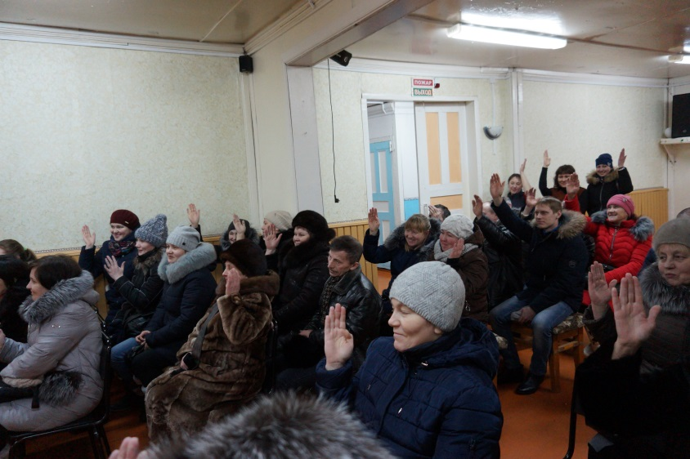
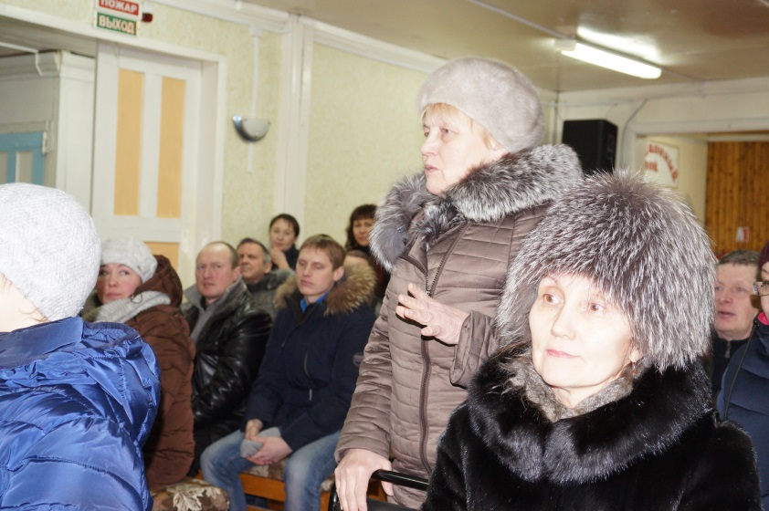
Почему важно качественное информирование?
ИЖЕМСКИЙ, с.Сизябск
Notes:
Самое главное - качественное информирование задолго до собрания дает массовость собрания и активность жителей при участии в нем

Slide 15
I этап – фундамент будущего проекта
1. Набрать максимум баллов по критериям вовлеченности жителей в проект (критерий Отраслевого заключения 5.1, 5.2, 7.2, 8)
! А каждый балл очень важен для победы заявки в отборе
2. Выбрать наиболее приоритетную проблему (избежать дальнейшего негатива населения, писем в вышестоящие органы)
3. Обеспечить необходимый сбор средств с жителей в случае победы проекта (ежегодно есть примеры, когда проект победил, а средства не могут собрать)
4. Обеспечить участие жителей в работах по проекту
5. Обеспечить сохранность объекта за счет более обширного осознания жителями своей принадлежности к проекту
Notes:
Таким образом, этап собраний – это фундамент будущего проекта.
Максимально широкий охват населения за счет предварительного информирования, непосредственно собрания и дополнительного сбора подписей позволяет:

Slide 16
I этап – фундамент будущего проекта
Notes:
Так что, настоятельно прошу после этого ВКС еще раз внимательно прочитать методические рекомендации, а также постановление № 252 с учетом внесенных в январе изменений, которое вам вместе с рекомендациями было направлено.

Slide 17
Новое в проекте «Народный бюджет»
1. Срок реализации проектов продлен до 1 ноября (до 20.12 – срок итоговой отчетности).
2. Новыми видами работ дополнено направление АПК.
3. Изложено в новой редакции направление по обустройству источников холодного водоснабжения населенных пунктов - проекты по ремонту, реконструкции и строительству источников нецентрализованной системы холодного водоснабжения, находящихся в муниципальной собственности, под которыми понимаются сооружения и устройства, технологически не связанные с централизованной системой холодного водоснабжения и предназначенные для обеспечения населения питьевой водой.
4. В части перечня документов:
б) поэтапный план реализации народного проекта, подписанный главой (руководителем) администрации МО или лицом, им уполномоченным, главой поселения.
По приоритетным направлениям АПК и МСП поэтапный план реализации народного проекта подписывает хозяйствующий субъект.
з) гарантийные письма от юридических лиц (за исключением бюджетных учреждений, государственных и муниципальных предприятий) (далее - юридические лица) – это касается и финансового участия и МТУ;
и) копии документов, подтверждающих право муниципальной собственности на объект(ы), где будут проводиться работы в рамках реализации народного проекта, заверенные главой (руководителем) администрации соответствующего муниципального образования, или документы, подтверждающие, что объекты будут поставлены на балансовый учет (в случае нового строительства) и их содержание (ремонт) не является обязанностью сторонних организаций (дается уточнение по дорожной деятельности и УДС)
Notes:
Теперь перейдем к нововведениям в проекте «Народный бюджет».
В 2020 году проекты реализуем уже о 01.11
Вопросы по гарантийным письмам бюджетных учреждений (фин.вклад, МТУ) – не принимаются!

Slide 18
Новое в проекте «Народный бюджет»
5. Внесены уточнения в порядок проведения дополнительного отбора в части процедуры, сроков и дополнения ситуацией, когда МО расторгает соглашение с министерством (п.23)
6. В Заявке на участие в отборе народных проектов:
п.3 Численность населения поселения, городского округа (количество
человек, по данным Территориального органа Федеральной службы
государственной статистики по Республике Коми по состоянию на 1 января года
подачи заявки);
п.9 Руководитель народного проекта: (Ф.И.О. полностью), должность, контактный телефон, электронная почта – тот, кто непосредственно занимается реализацией проекта, формированием документов (руководит им).
7. Отраслевое заключение (оценка проекта) дополнено новыми критериями, связанными с вовлеченностью жителей (будет применяться при оценке проектов в 2021 году)
8. Положение о пилотном проекте «НБ в школе» дополнено нормой об участии в проекте образовательных организаций дополнительного образования.
Notes:
К п.6 вопрос от ГО «Инта»:
В заявке пункт 3 нужно обозначить численность населения на территории МОГО на 1 января текущего года. Где брать эти данные, если статистика подает официальные данные только к лету, если не позже.
Отбор проходит в конце года, к этому времени данные уже есть.
По руководителю проекта тоже было несколько вопросов.
По благоустройству, занятости – это главы поселений, по АПК и МСП – рекомендую писать и хозсубъект и ответственного в администрации, по остальным направлениям – это ответственный в администрации. Этот пункт включен по пожеланию министерств, они здесь хотят видеть контакты того человека, с которым могут обратиться с любыми вопросами по проекту и документации.

Slide 19
Новые критерии оценки
5.1. Участие граждан в определении проблемы и обсуждении проекта (оценивается суммарно):
а) инициатором проекта является житель муниципального образования:
да – 2 балла;
нет – 0 баллов
б) количество жителей территории, на которой планируется реализовать народный проект, принявших участие в собрании (для территории с численностью населения до 500 человек):
50 человек и более или 20 % и более от общей численности населения – 2 балла;
менее 50 человек или менее 20% от общей численности населения – 0 баллов;
в) количество жителей территории, на которой планируется реализовать народный проект, принявших участие в собрании (для территории с численностью населения от 500 человек и выше):
100 человек и более – 2 балла;
менее 100 человек – 0 баллов
г) наличие фото, видеоматериалов, подтверждающих участие жителей в собрании:
да – 1 балл;
нет – 0 баллов
Пункт «а» должен быть зафиксирован в протоколе (в образце это есть!), отражен в описании проекта
Пункты «б», «в» подтверждаются фото!
Недостаточно указания в протоколе собрания
Notes:
Подробнее о новых критериях оценке, потому что вам их уже сейчас при проведении собраний нужно учесть.

Slide 20
Новые критерии оценки
8. Информирование жителей муниципального образования о проекте с приложением подтверждающих материалов (оценивается суммарно):
а) проведение мероприятий, посвященных предварительному обсуждению проекта (запрос предложений, информационные стенды, предварительные собрания, опросные листы, анкеты, подомовой обход и т.д.):
да – 1 балл;
нет – 0 баллов
б) информирования населения о проекте до собрания граждан:
с использованием печатных средств массовой информации
(далее – СМИ) – 1 балл;
с использованием социальных сетей – 1 балл;
информирование не проводилось – 0 баллов
в) освещение итогов собрания граждан с указанием выбранных
проектов, количества участников собрания, вклада жителей, с приложением фото
в печатных СМИ – 2 балла;
в социальных сетях – 2 балла;
освещение итогов собрания не проводилось – 0 баллов
Подтверждается документально: фото размещенных объявлений, вырезки из газет, скриншоты на размещение информации в соц.сетях и интернете, фото предварительных собраний и протоколы
Notes:
То есть все, что вы сейчас делаете, фиксируйте, пожалуйста!

Slide 21
Новые критерии оценки
9. Исполнение Заявителем обязательств, установленных органом исполнительной власти в соответствии с соглашением в предыдущий финансовый год:
исполнение обязательств нарушалось – -2 балла (минус 2 балла)
Реализация проекта (отсутствие расторженных соглашений, нереализованных проектов, реализация в срок)
Достижение значений показателей результативности
Своевременное представление отчетов
Обеспечение учета сезонности проведения работ
Своевременное заключение муниципальных контрактов и пр.
Notes:
Эти -2 балла для некоторых проектов могут стать решающими на вылет. А насколько я знаю от мнистерств, исполнительская дисциплина страдает. Так что держите в этом году этот пункт у себя в голове, потому что то, как вы будете реализовывать проекты в этом году, отразится на оценке ваших проектов в 2021 году.

Slide 22
ВОПРОСЫ
Инициатор проекта.
- Могут ли муниципальные предприятия (муниципальные учреждения) являться инициаторами проектов?
- Постановлением № 252 от 20.05.2016 определено направление реализации народных проектов в сфере занятости населения, а именно благоустройство территории и ремонт объектов муниципального значения с участием безработных граждан.
Также предлагаем расширить перечень и инициаторов проекта. В частности, просим рассмотреть возможность выделения субсидий юридическим лицам и индивидуальным предпринимателям для проведения работ по ремонту фасадов зданий, ремонту крыльца и т.д. (работы, осуществляемые для улучшения внешнего облика зданий). В 100-летия РК эти виды работ приобретают актуальность.
Notes:
В рамках ответа на эти вопросы, хочу обратить ваше внимание на абзац 2 п.1 Порядка (Постановление № 252): Под народным проектом в настоящем Порядке понимается проект, предлагаемый к реализации гражданами и (или) органами местного самоуправления в Республике Коми (далее - органы местного самоуправления), сформированный с учетом предложений населения соответствующего муниципального образования (далее - народный проект) по приоритетным направлениям, определенным пунктом 2 настоящего Порядка.
И исходя из этого инициатор либо гражданин либо ОМСУ. Если иницитор мун.учреждение, то это равнозначно ОМСУ.
По предложению в сфере занятости – если речь идет о мун.учреждениях, то такие проекты в сфере занятости реализуются. Но в вопросе опять есть недопонимания механизма реализации проекта – субсидия выдается только муниципальному образованию, даже по направлению Минэка и Минсельхоза, соответственно, вы можете в рамках занятости отремонтировать только объекты муниципального значения. А если речь идет о других объектах – то это ответственность юридических лиц и индивидуальных предпринимателей. Народные проекты должны быть социально значимыми для жителей. Не надо заменять «Народным бюджетом» решение своих задач.

Slide 23
ВОПРОСЫ
2. Хозяйствующий субъект.
- Может ли хозяйствующий субъект, соучредителем которого является субъект РФ, либо орган местного самоуправления, являться инициатором народного проекта в рамках реализации проекта «Народный бюджет».
- Необходимо ли на момент подачи заявки в муниципальное образование инициатору проекта быть зарегистрированным в качестве субъекта малого и среднего предпринимательства. Если нет, тогда в какие сроки он должен зарегистрироваться в качестве субъекта малого и среднего предпринимательства.
- Предлагаем рассмотреть возможность расширения направлений финансирования сферы АПК работами по обеспечению земельных участков инженерной инфраструктурой.
Notes:
По информации Минэка:
На первый вопрос – да.
Главное на момент заключение соглашения о предоставлении субсидии в случае прохождения отбора, чтобы был оформлен как МСП. При приеме документов еще физическое лицо пишет гарантийное письмо о вложении собственных средств и обязуется зарегистрировать в качестве субъекта МСП по итогам отбора. То есть в марте сразу после объявления результатов необходимо этим заняться.
По третьему вопросу – предложением передадим в Минсельхоз. Но опять же вернусь к позиции АГРК и Минфина, что народные проект должен быть социально значимым, а не решать вопросы хозяйственные вопросы конкретного хозсубъекта. Какая выгода от такого проекта простым жителям?

Slide 24
ВОПРОСЫ
3. Прочее.
- Будет ли обновлен буклет «Как принять участие в проекте «Народный бюджет?» для инициаторов народных проектов и направлен в адрес муниципалитета, а также обновлены первичные документы (заявка, протокол, реестр подписей) на сайте (ссылка на который дается в буклете) для скачивания?
- В реестре подписей граждан есть формулировка «в размере суммы, утвержденной на собрании». Т.е. не каждый участник собрания сам определяет свой денежный вклад? Нужно в начале собрания определять одну сумму?
- На первом листе образца заявки в правом верхнем углу есть строка «В Администрацию Главы РК». Мы ее тоже пишем? Строка выглядит так: (представляется в Администрацию Главы Республики Коми)
Notes:
Ссылки разошлем после ВКС вместе с презентацией.
В реестре подписей есть формулировка «Согласен/не согласен осуществить вклад в размере ______ рублей на реализацию народного проекта»: это может быть решено единогласно в размере установленной суммы (скажем 100 руб/чел), либо каждый человек вписывает сам свою сумму. Тогда формулировку в реестре можете подправить «Согласен/не согласен осуществить вклад на реализацию народного проекта».

Slide 25
ВОПРОСЫ
3. Прочее.
- В постановление № 252 внесено изменений о необходимости обязательного предоставления копии документов, подтверждающих право муниципальной собственности на объект(ы), где будут проводиться работы в рамках реализации народного проекта, заверенные главой (руководителем) администрации соответствующего муниципального образования, или документы, подтверждающие, что объекты будут поставлены на балансовый учет (в случае нового строительства) и их содержание (ремонт) не является обязанностью сторонних организаций. В связи с этим возможно ли в рамках проектов в сфере благоустройства проводить работы на дворовых территориях (МКД)?
Notes:
По информации Министерства энергетики, ЖКХ и тарифов РК такие проекты возможно реализовать в рамках НБ только при наличии решения собственников помещений в многоквартирном доме, дворовая территория которого благоустраивается, о принятии созданного в результате благоустройства имущества в состав общего имущества многоквартирного дома. В этой связи в постановление № 252 в ближайшее время будут внесены изменения в части корректировки пакета документов.

Slide 26
КОНТАКТЫ
https://vk.com/nb_rk
Управление по вопросам местного самоуправления Администрации Главы Республики Коми
Кобыляцкая Ольга Валерьевна,
раб. (8212) 285-174, моб. +7900-9820925
Морозова Анастасия Сергеевна,
раб. (8212) 285-397
Рожкина Светлана Евгеньевна,
раб. (8212) 285-295
Проектный центр инициативного бюджетирования
Адрес: г.Сыктывкар, ул.Куратова 18, вход со двора, цокольный этаж
Сизев Дмитрий Владимирович
+7908-7177513

